Slide 1

数学建模与数学实验
模糊综合评判
后勤工程学院数学教研室

Slide 2



实验目的
1、直观了解评判的基本内容。
2、掌握用数学软件包求解评判问题。
实验内容
1、确定权重的方法
2、F综合评判的基本理论
3、实验作业

Slide 3
层次分析法
确定权重的方法
德尔菲法
变异系数法
均方差法

Slide 4
一、层次分析法
层次分析法的基本步骤：
1.将因素分层
首先明确影响问题的因素，并把它条理化、层次化，理出递阶层次结构。
AHP要求的递阶层次结构一般由以下三个层次组成：
目标层（最高层）：指决策的目的、要解决的问题；
准则层（因素层）：指考虑的因素、目标决策的准则；
方案层（最低层）：指决策的备选方案。

Slide 5
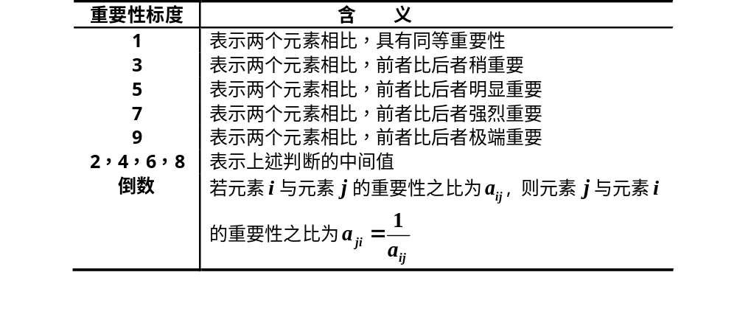
2.构造判别矩阵
确定判别矩阵的方法为：反复咨询专家，根据判别矩阵的准则，对元素两两比较哪个重要，重要多少，对重要性程度按1-9赋值

Slide 6
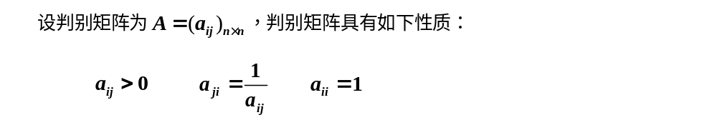
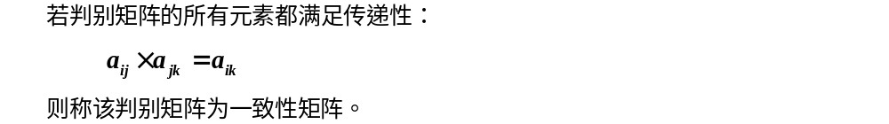
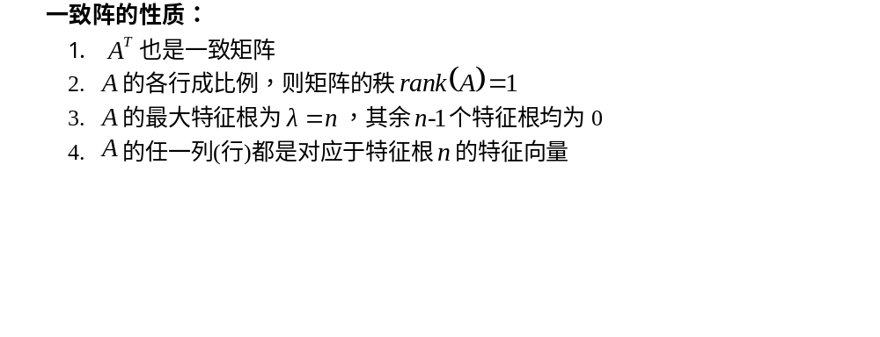

Slide 7

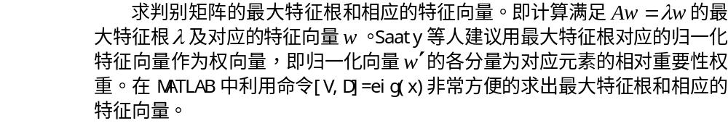
3.计算权向量与判别矩阵的一致性检验
权向量是指判别矩阵各因素针对其准则的相对权重。
计算权向量的方法：
(1)特征根法步骤：

Slide 8
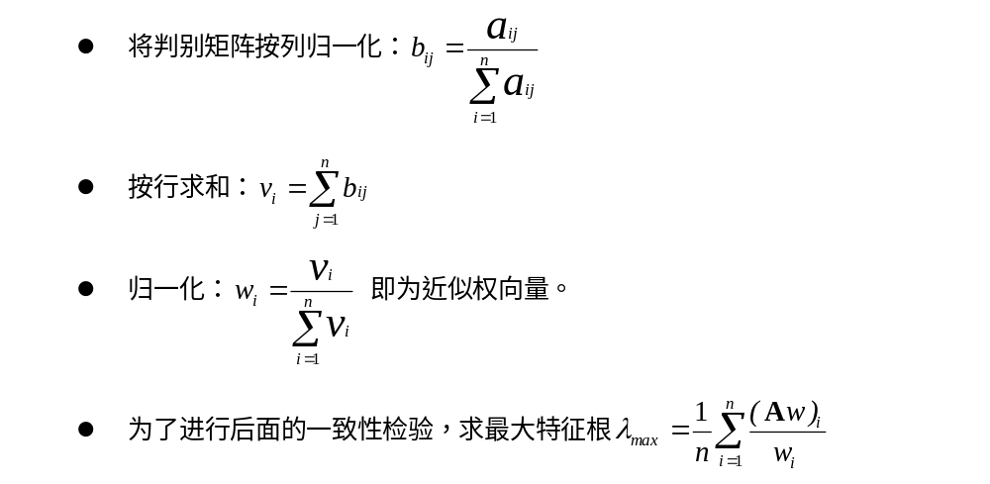
(2)和法步骤：

Slide 9
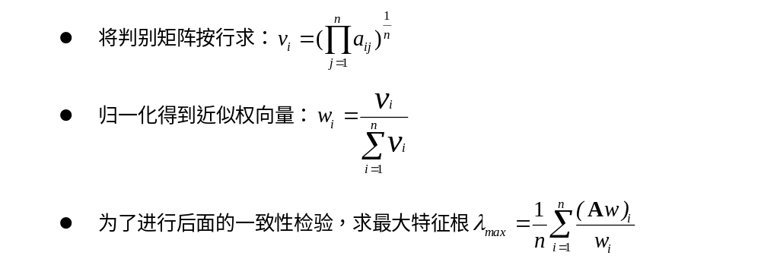
(3)根法步骤：

Slide 10
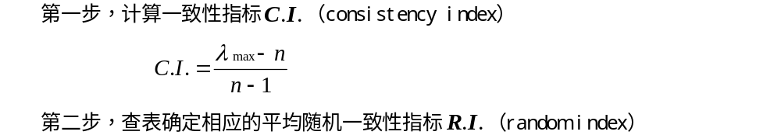
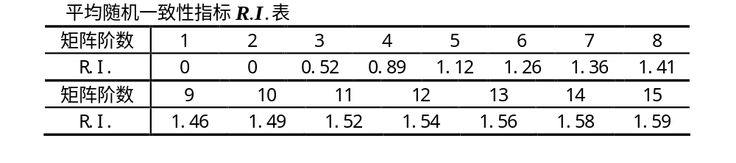
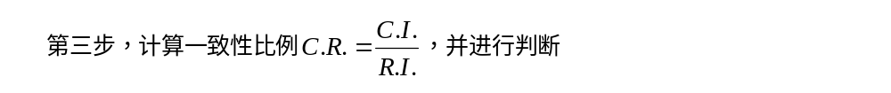
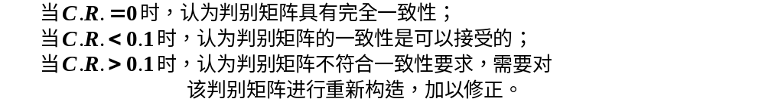
一致性检验的步骤：

Slide 11
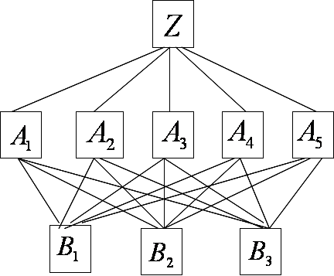
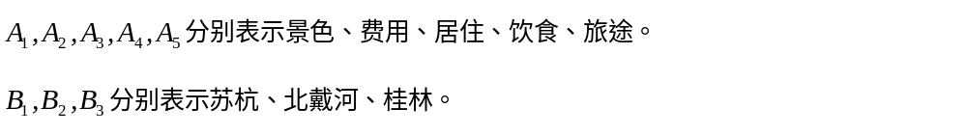
例 假期旅游地选择
假期旅游，是去风光秀丽的苏州，还是去迷人的北戴河，或者是去山水甲天下的桂林，一般会依据景色、费用、居住、饮食、旅途等因素选择去哪个地方。用层次分析法确定这五个因素的重要性。
⑴建立层次结构模型

Slide 12
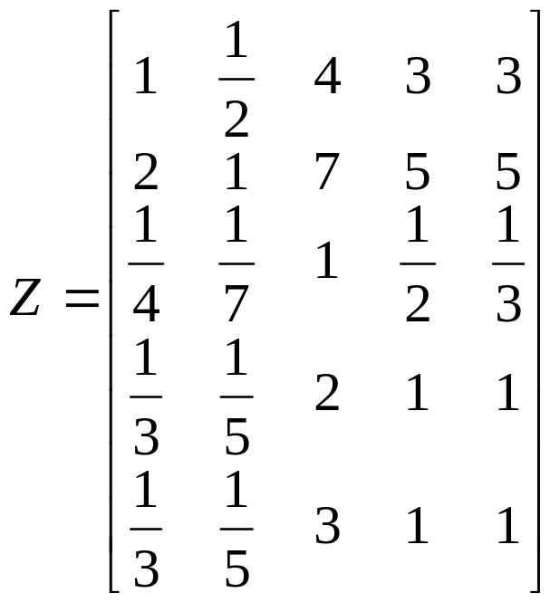
⑵构造成对比较矩阵及层次单排序

Slide 13
利用MATLAB编写程序cx1：
Z=[1 1/2 4 3 3;2 1 7 5 5;1/4 1/7 1 1/2 1/3;1/3 1/5 2 1 1;1/3 1/5 3 1 1];
[V,D]=eig(Z)
w=V(:,1)/ sum(V(:,1)) %归一化特征向量
lambda=max(eig(Z))
n=sum(eig(Z))
CI=(lambda-n)./(n-1)
RI=1.12 %查表
CR=CI./RI
if CR>=0.1
error('Z不通过一致性检验');
else 'pass text'
end
To MATLAB
(cx1)
运算结果：
lambda=6.35, w =( 0.2636 0.4758 0.0538 0.0981 0.1087)
CI=0.07， CR=0.0565， ans=pass text

Slide 14
二、德尔菲法（Delphi法）
（1）选择专家。这是很重要的一步，专家选得好不好将直接影响到结果的准确性。一般情况下，选本专业领域中既有实际工作经验又有较深理论修养的专家10～30人。
（2）将待定权重的各个指标和有关资料以及统一的确定权重的规则发给选定的各位专家，请他们独立的给出各指标的权数值。
（3）回收结果并计算各指标权数的均值和标准差。
如果第一轮的专家意见比较集中，并且标准差在控制的范围之内，即可以用均值确定指标权重。
如果第一轮专家的意见比较分散，把第一轮的计算结果反馈给专家，并请他们重新给出自己的意见，直至各项指标的权重与其均值的离差不超过预先给定的标准为止

Slide 15
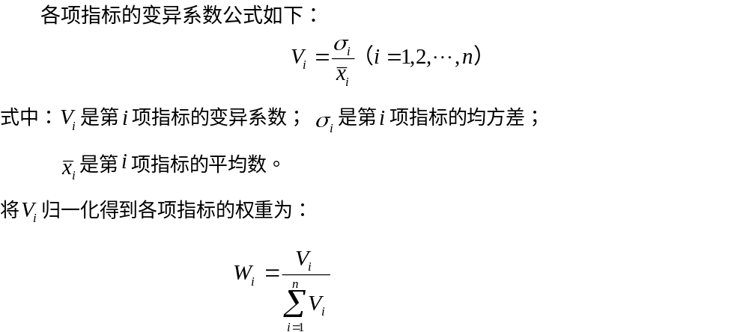
三、变异系数法
基本思想：在评价指标体系中，指标取值差异越大的指标，也就是越难以实现的指标，这样的指标更能反映被评价单位的差距，其权重就越大。

Slide 16
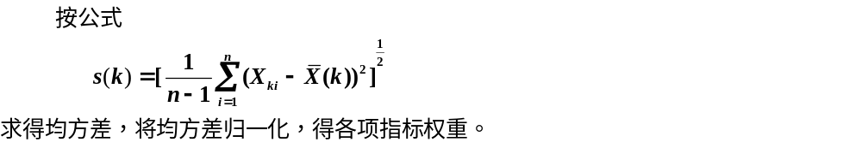
四、均方差法
均方差赋权法是“求大异存小同”的方法，其特点是：
①不具有任何主观色彩；
②具有评价过程的透明性、再现性；
③确定的权重不再具有继承性、保序性。
某个指标的均方差越大，表明指标值的变异程度越大，提供的信息量越多，其权重也越大。相反，某个指标的均方差越小，表明指标值的变异程度越小，提供的信息量越少，其权重也应越小。

Slide 17
模糊综合评判
一级模糊综合评判
三级模糊综合评判

Slide 18
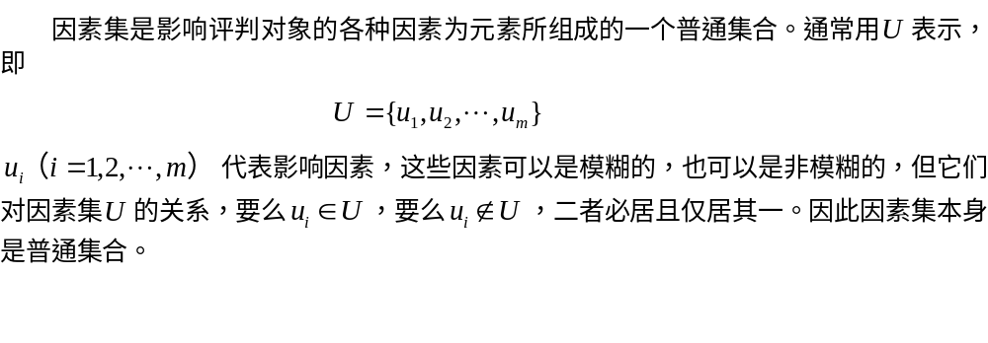
一级模糊综合评判
一级模糊综合评判的基本方法和步骤：
1、建立因素集

Slide 19
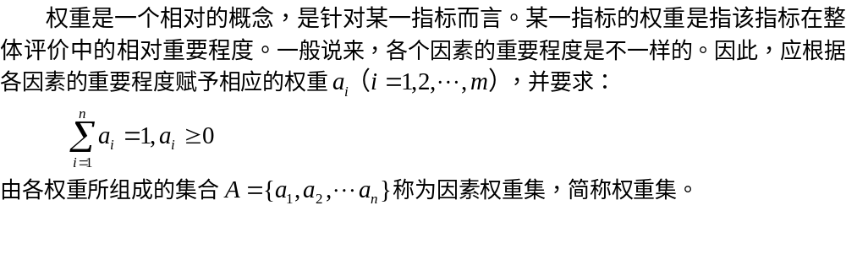
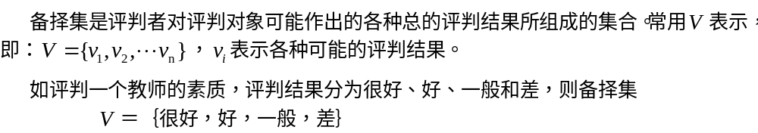
2、建立权重集
3、建立备择集(评价集，评语集)

Slide 20
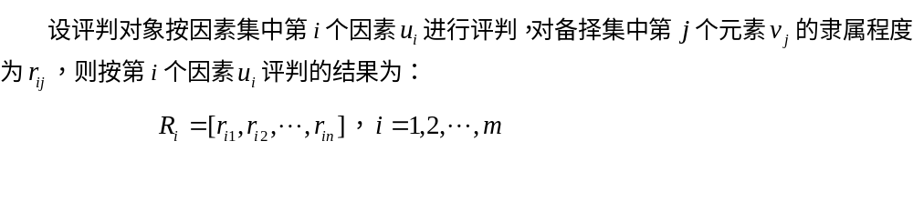
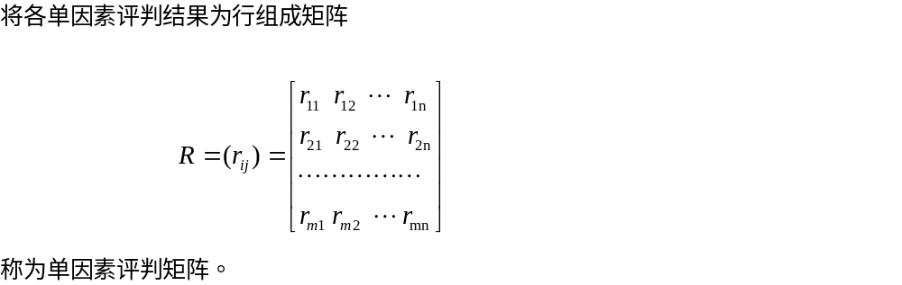
4、单因素模糊评判
单独从一个因素出发进行评判，以确定评判对象对备择集元素的隶属程度，称为单因素模糊评判。
单因素评判是一个难点，主要是确定隶属度往往带有主观性。

Slide 21
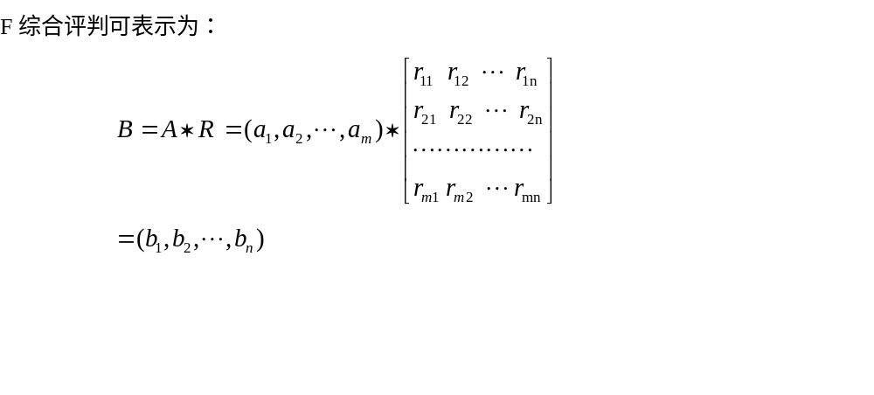
5、模糊综合评判
模糊综合评判就是综合考虑所有因素的影响，得出正确的评判结果。

Slide 22
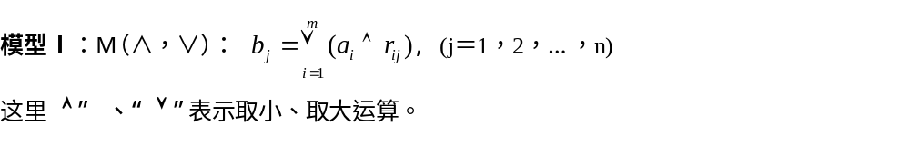
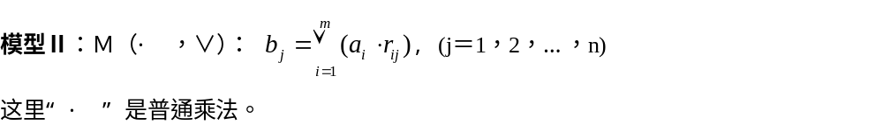
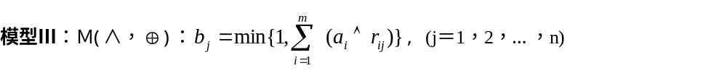
“*”的取法主要有如下几种：
模型Ⅰ是一种制约性主因素突出型模型，不宜应用于因素太多或太少的情况。
模型Ⅱ和Ⅲ与模型Ⅰ比较，能较好地反映单因素评判结果和因素的重要程度。

Slide 23
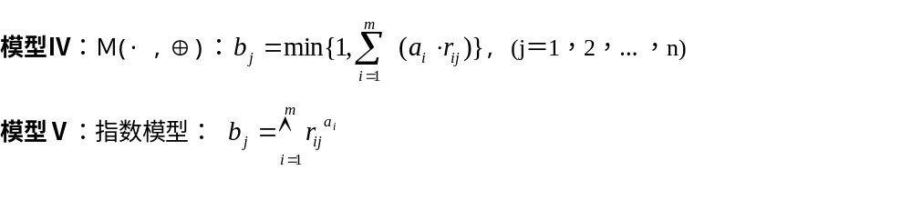
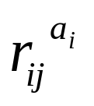
模型Ⅳ不仅考虑了所有因素的影响，而且保留了单因素评判的全部信息。该模型称为加权平均型模型。在实践中常常用该模型。
模型Ⅴ的最大特点是评判对象的综合评判指标等于所有
的最小值，因此为了有效提高评判对象的综合评判指标，务必全面
改善所有单因素指标才能达到目的。该模型是一种制约性全面促进
型模型。

Slide 24
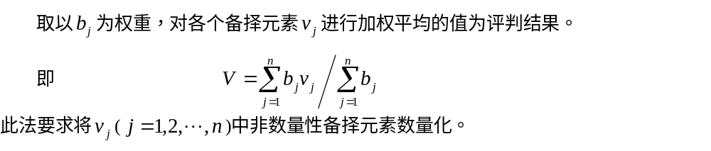
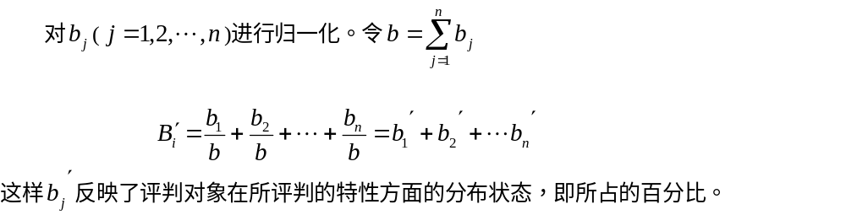
6、评判指标的处理
最大隶属度法
加权平均法
F分布法

Slide 25
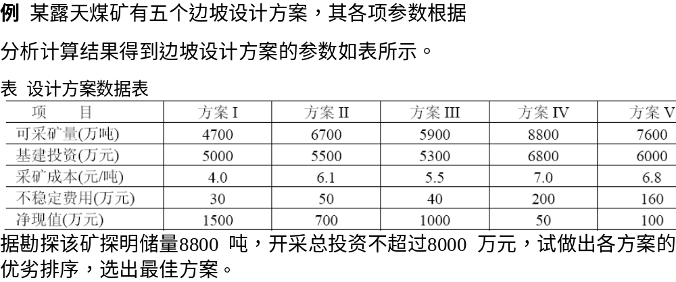

解 首先确定隶属函数：
（1）可采矿量的隶属函数

Slide 26

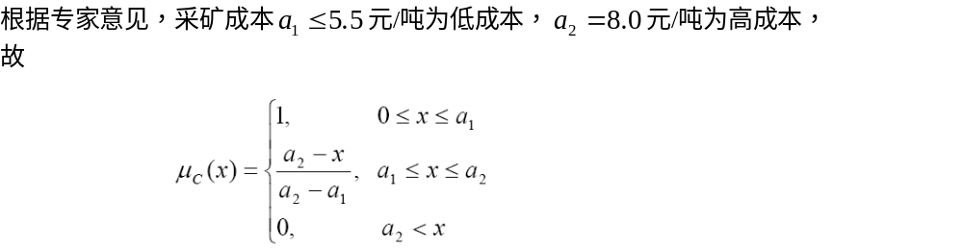
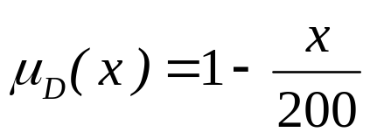
（2）基建投资的隶属函数：
（3）采矿成本的隶属函数：
（4）不稳定费用的隶属函数

Slide 27
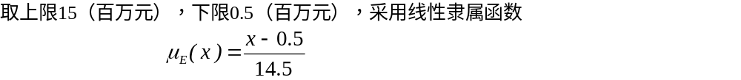
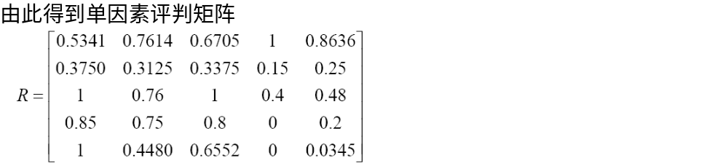
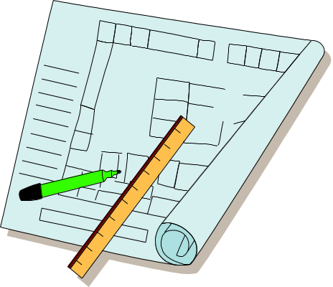
（5）净现值的隶属函数

Slide 28
根据专家评价，诸项目在决策中占的权重为
A = (0.25, 0.20, 0.20, 0.10, 0.25)
于是得诸方案的综合评价为
B = A.R = (0.7435, 0.5919, 0.6789, 0.3600, 0.3905)
由此可知：方案I 最佳，III 次之，IV 最差。

Slide 29
MATLAB程序cx2.m
x=[4700 6700 5900 8800 7600
5000 5500 5300 6800 6000
4.0 6.1 5.5 7.0 6.8
30 50 40 200 160
1500 700 1000 50 100];%原始数据
r=[x(1,:)/8800
1-x(2,:)/8000
(x(3,:)<=5.5)+(x(3,:)>5.5 & x(3,:)<=8).*(8-x(3,:))/2.5
1-x(4,:)/200
(x(5,:)-50)/1450]; %计算单因素评判矩阵
a=[0.25,0.20,0.20,0.10,0.25];
b=a*r
To MATLAB
(cx2)
运算结果：
b= (0.7435, 0.5919, 0.6789, 0.3600, 0.3905)

Slide 30
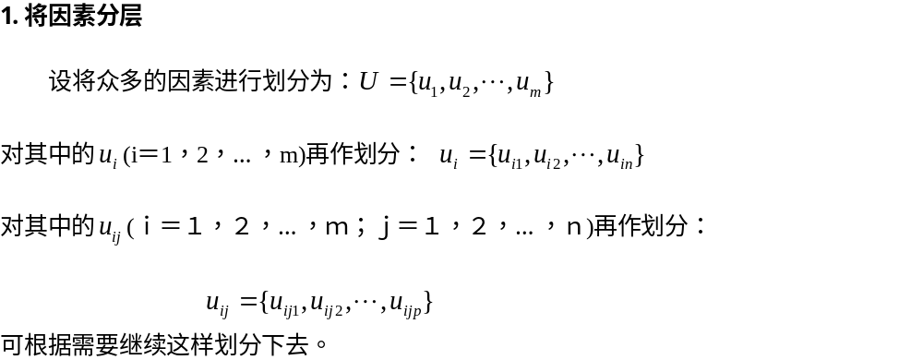
多级模糊综合评判
三级F综合评判的步骤：
2、建立权重集
3、建立备择集(评价集，评语集)

Slide 31
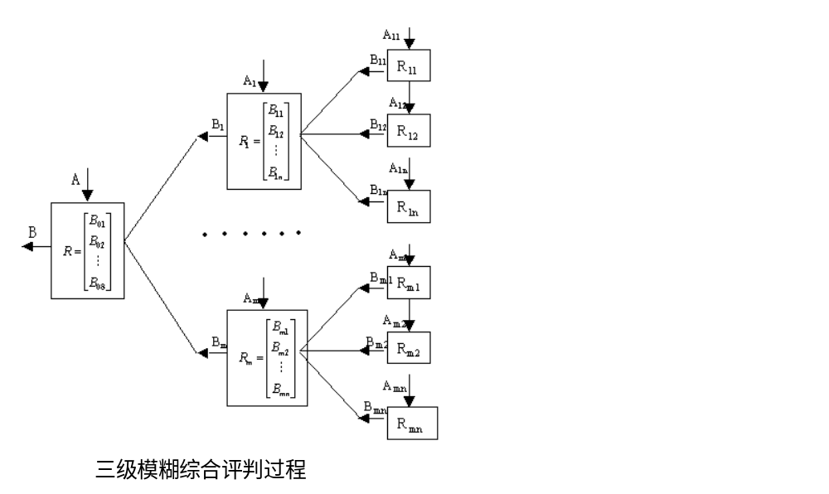
4、综合评判
先进行一级模糊综合评判；把一级模糊综合评判的结果作为二级模糊综合评判时的单因素评判矩阵进行二级评判；把二级模糊综合评判的结果作为三级模糊综合评判时的单因素评判矩阵进行三级综合评判。

Slide 32
例 对某陶瓷厂生产的6种产品的销售前景进行评判
解：（1）影响评判对象因素集的选取
从产品情况、销售能力、市场需求三个方面考虑，根据专家法，得到评判对象因素集及子因素组成如图所示，因素后面的数据表示权重。
（2）备择集V={1，2，3，4，5，6}代表6种不同的陶瓷产品。

Slide 33
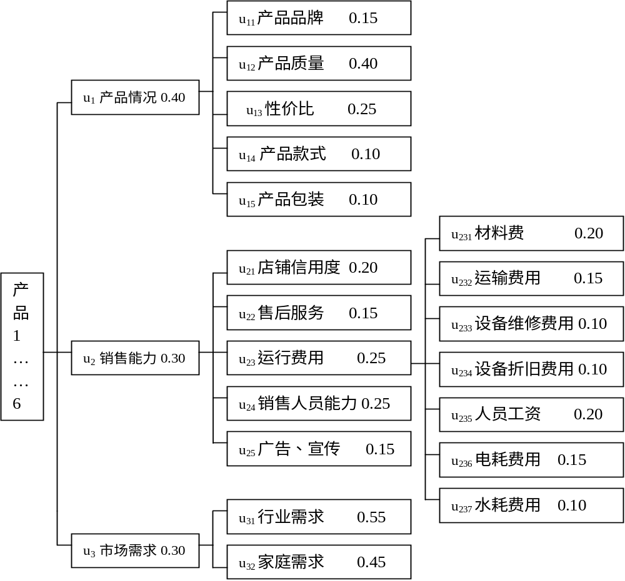

Slide 34
因素“运行费用”下属的三级指标是定量指标，有具体的数据，对这些数据归一化即求出各种产品的该指标与总指标的比重得到单因素评价值；由于其他因素均为定性指标，通过市场调查，把消费者的满意度作为单因素的评价值。6种产品的单因素评价值如表:

Slide 35
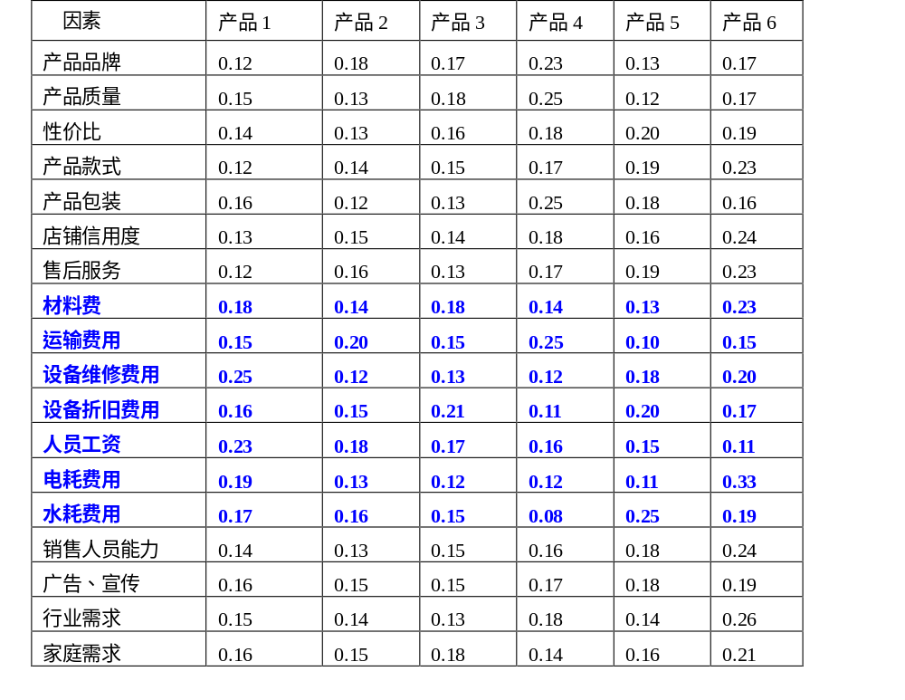

Slide 36

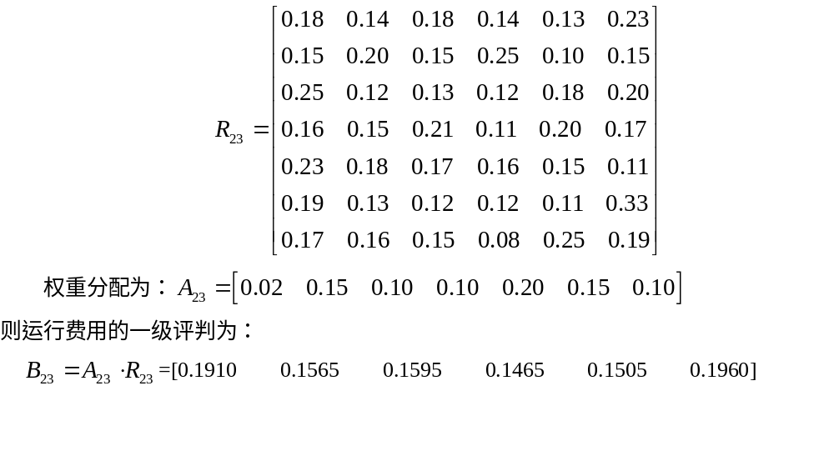
（3）一级模糊综合评判
影响运行费用的各因素的单因素评价矩阵：

Slide 37
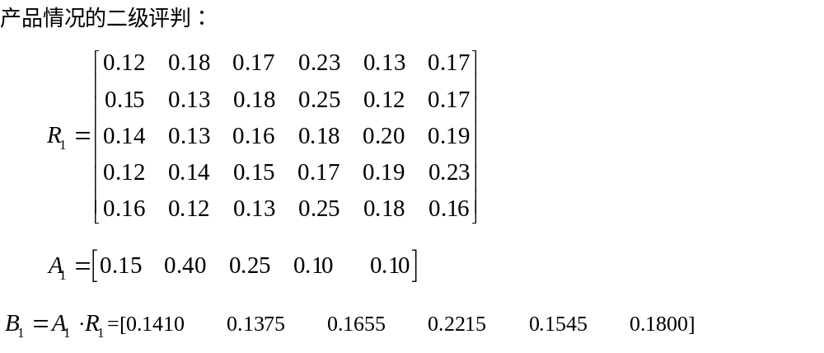
（4）二级模糊综合评判
对产品情况、销售能力、市场需求下属的单因素指标进行二级评判。

Slide 38
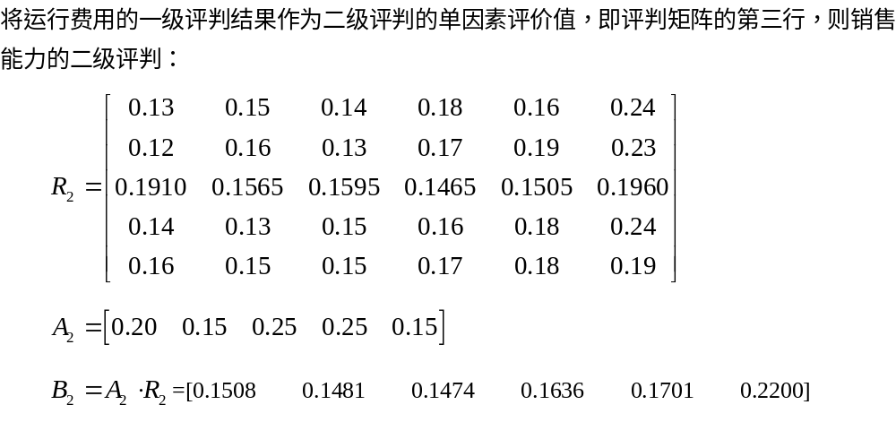

Slide 39
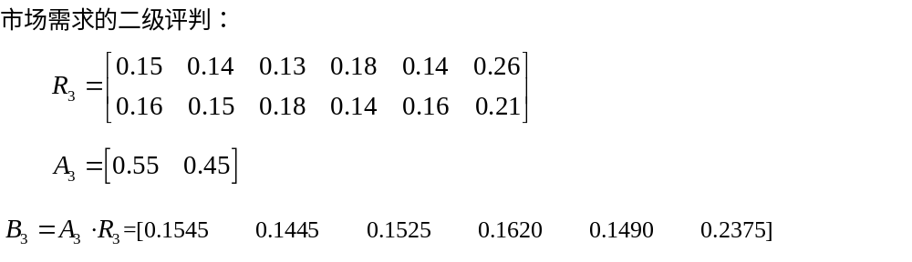

Slide 40
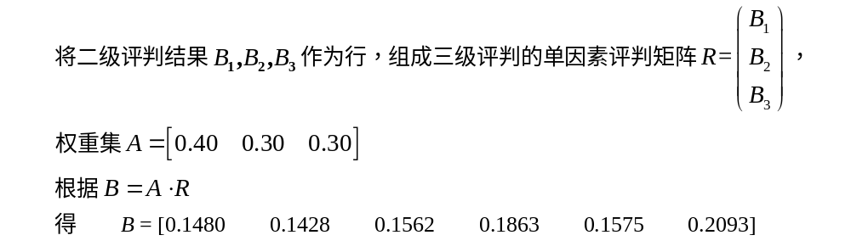
（5）产品销售前景的三级模糊综合评判
从计算结果可以看出，产品６的综合评定得分值最高，其次为产品4，以下依次产品5、产品3、产品1、产品2。
研究结果表明：商家在生产过程中应对产品6加大投资, 其次为产品4。产品5、产品3、产品1、产品2其销售前景不是很乐观，应减少投资。
To MATLAB
(cx3)

Slide 41
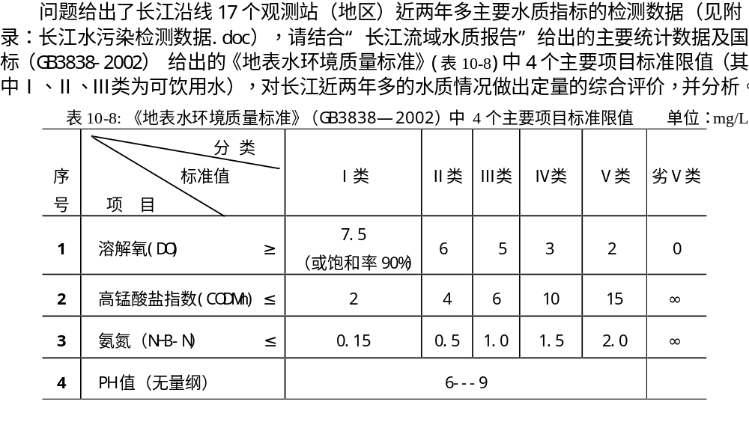
建模案例：长江水质的评价

Slide 42
1. 均方差确定权重
PH值除一次抽查不合格外其他次抽查均在6—9之间，因此在对每个观测站点进行评判时只考虑：溶解氧、高锰酸盐指数、氨氮三个因素。利用均方差确定权重
A=(0.3615 0.2968 0.3417)
2. 备择集V={Ⅰ、Ⅱ、Ⅲ、Ⅳ、Ⅴ、劣Ⅴ }6类不同等级的水质。
3. 建立隶属函数
建立隶属函数是关键，也是难点。这里分别建立三角形隶属函数和梯形隶属函数进行综合评价。
（1）三角形隶属度函数

Slide 43
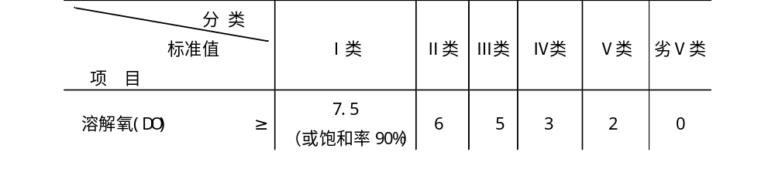
以溶解氧DO为例，在（3,5）之间是Ⅳ类水，以模糊数学的观点理解，x=4时完全属于Ⅳ类水，在4两边远离4越远，属于Ⅳ类水的程度就越小，靠近（3,5）区间都有可能是Ⅳ类水，只是程度不同，但小于2.5大于5.5完全不属于Ⅳ类水。
1
2
3
4
5
6
根据上图，写出两折线的方程就是Ⅳ类水的隶属度

Slide 44
以溶解氧DO为例，也可以理解为在（3,5）之间就是Ⅳ类水，在这之外两边远离越远，属于Ⅳ类水的程度就越小，但小于2.5大于5.5完全不属于Ⅳ类水。
1
2
3
5
6
根据上图，写出折线的方程就是Ⅳ类水的梯形隶属度

Slide 45
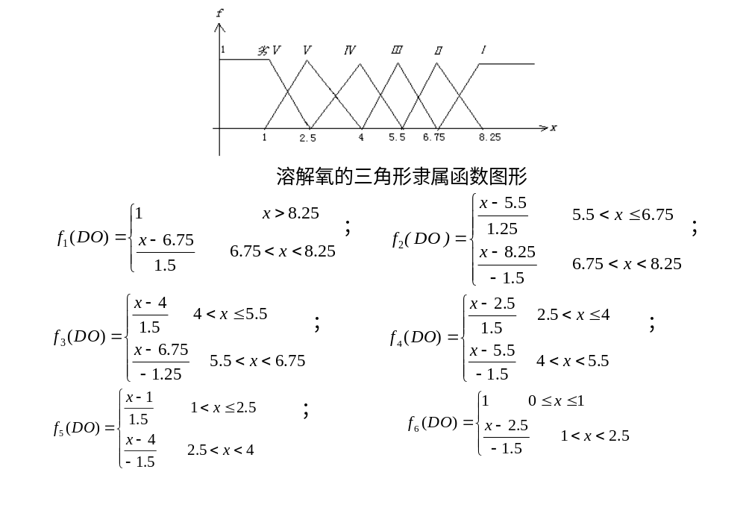

Slide 46
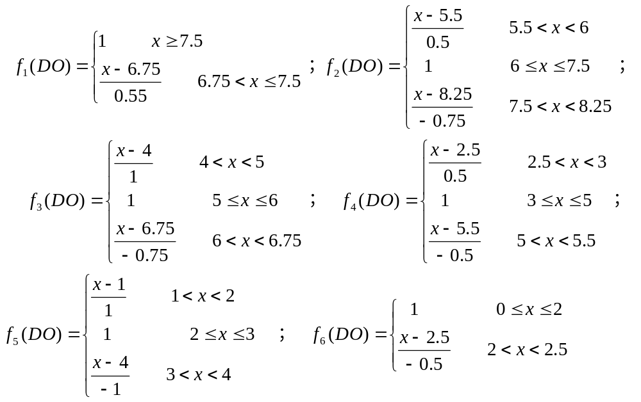
（2）梯形隶属度函数
同理可得溶解氧的梯形隶属度函数

Slide 47
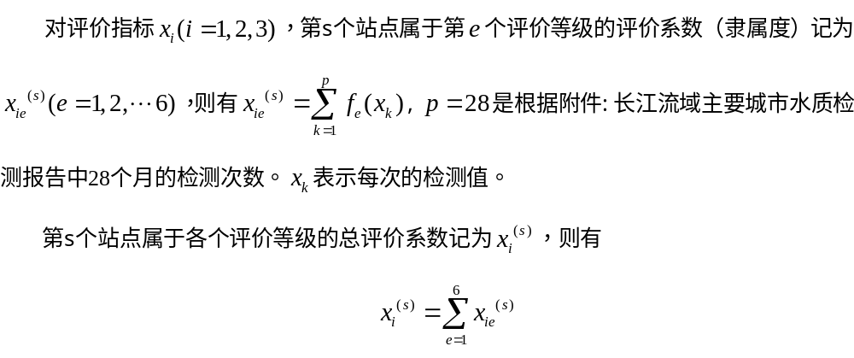


3． 计算单因素评判矩阵

Slide 48
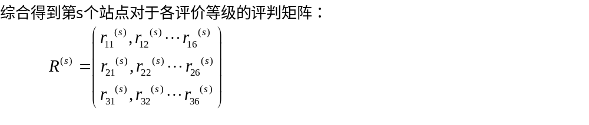

4． 模糊综合评价
5. 模糊综合评判结果分析
To MATLAB
(main_triangle.m；
main_t.m)

Slide 49


Slide 50
利用三角形隶属度函数和利用梯形隶属度函数分别进行模糊综合评判计算出的水质类别除两个地方外其余结果一致，这是允许的误差。

Slide 51

作 业
1. 对“建模案例”，还有什么方法建立隶属度函数？
2.物流中心选址：物流中心作为商品周转、分拣、保管、在库管理和流通加工的据点，其促进商品能够按照顾客的要求完成附加价值，克服在其运动过程中所发生的时间和空间障碍。在物流系统中，物流中心的选址是物流系统优化中一个具有战略意义的问题，非常重要。运用现代物流学原理，在物流规划过程中，物流中心选址要考虑许多因素。根据因素特点划分层次模块，各因素又可由下一级因素构成，因素集分为三级，三级模糊评判的数学模型见表1

Slide 52



Slide 53

试利用模糊综合评判方法选出合适的物流中心。

